Slide 1
게임 프로그래밍 2차 발표
2021182014 박신우

Slide 2
개발 변경사항 및 진행 상황
주차 | 계획 내용
1주차 | Resource 수집, 게임 프레이워크 작성
2주차 | 캐릭터와 장애물의 움직임 구현, 배경 입히기
3주차 | 적들의 움직임 구현
4주차 | 1스테이지 구현
5주차 | 스테이지의 넘어감 구현
6주차 | 2,3스테이지 구현
7주차 | 마지막 스테이지 구현 및 엔딩 구현
8주차 | 코드 리펙토링 및 버그
주차 | 계획 내용 | 진행률
1주차 | Resource 수집, 게임 프레이워크 작성 | 90%
2주차 | 캐릭터와 장애물의 움직임 구현, 배경 입히기 | 80%
3주차 | 적들의 움직임 구현 | 70%
4주차 | 전체적 코드 리펙토링 | 100%
5주차 | 스테이지의 넘어감 구현 및 1스테이지 구현 | 100%
6주차 | 2,3스테이지 구현
7주차 | 마지막 스테이지 구현 및 엔딩 구현
8주차 | 코드 리펙토링 및 버그

Slide 3
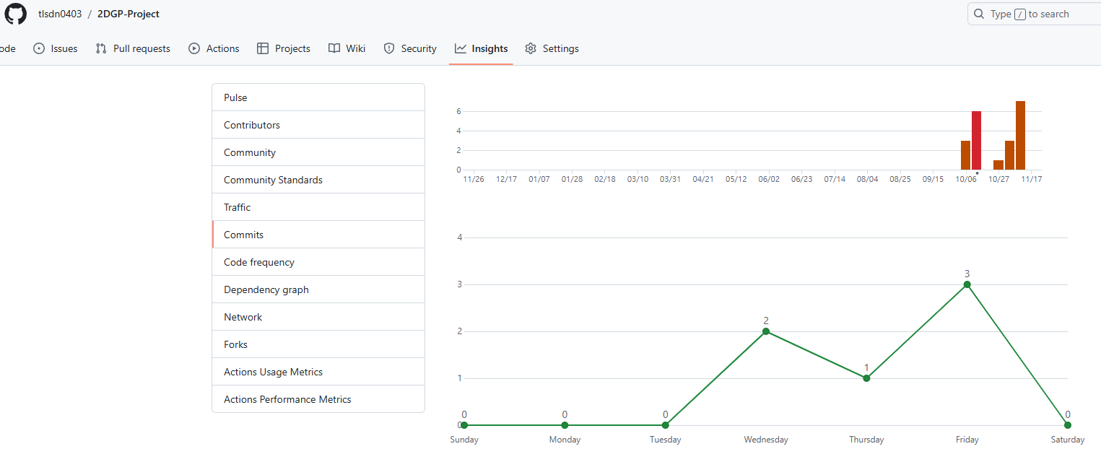
깃허브 커밋 통계

